Slide 1
УЧЕНИЕ О РАНАХ
Заведующий кафедрой д.м.н., профессор ОХУНОВ А.О.
ЛЕКЦИЯ № 7

Slide 2
ЧТО
ТАКОЕ РАНА?
ГЛОССАРИЙ:
РАНА (лат. vulnus) — это нарушение анатомической целостности покровных и/или внутренних органов, вызванное механическим воздействием.
РАНЕНИЕ – наличие раны какого либо конкретного органа.

Slide 3
КАКИЕ ВАМ ИЗВЕСТНЫ 3 ОСНОВНЫХ ПРИЗНАКА РАНЫ?
1-БОЛЬ
2-ЗИЯНИЕ
3-кровотечение

Slide 4
ПОВРЕЖДЕНИЯ КРУПНЫХ НЕРВОВ
ОТ ЧЕГО ЗАВИСИТ ВЫРАЖЕННОСТЬ БОЛИ В РАНЕ?
Характера ранящего оружия
ОТ ЗОНЫ ЛОКАЛИЗАЦИИ РАНЫ
Нервно-психического состояния организма

Slide 5
Эластические волокна составляют 1—3 % дермы и формируют обширную сеть от ДЭС до гиподермы.
ЧЕМ ОБУСЛОВЛЕНО ЗИЯНИЕ
РАНЫ?
Зияние раны обусловлено сокращением эластических волокон кожи.
Выраженность расхождения кожных краев раны прежде всего определяется отношением ее оси к линии Лангера

Slide 6
ОТ КАКИХ ФАКТОРОВ РАНЕНИЯ ЗАВИСИТ ИНТЕНСИВНОСТЬ КРОВОТЕЧЕНИЯ РАНЫ?
Интенсивность кровотечения при ранении определяют следующие 5 факторов:
1-Наличие повреждения крупных
(или среднего калибра) сосудов: АРТЕРИЙ И ВЕН
4-Состояния свертывающей системы крови
2-Локализации раны
3-Характер ранящего орудия: чем оно острее, тем больше выражено кровотечение
5-Состояние местной и общей гемодинамики

Slide 7
КЛАССИФИКАЦИЯ РАН ПО ПРОИСХОЖДЕНИЮ
КАК КЛАССИФИЦИРУЮТСЯ РАНЫ ПО ПРОИСХОЖДЕНИЮ?
ОПЕРАЦИОННЫЕ
Наносятся умышленно, с лечебной или диагностической целью, в особых асептических условиях, с минимальной травматизацией тканей, при обезболивании, с тщательным гемостазом и, как правило, с сопоставлением и соединением швами рассеченных анатомических структур.
Все остальные раны. Общим для случайных ран является то, что их, в отличие от операционных, наносят вопреки воле раненого, они могут принести ему вред или же привести к смерти
Случайные

Slide 8
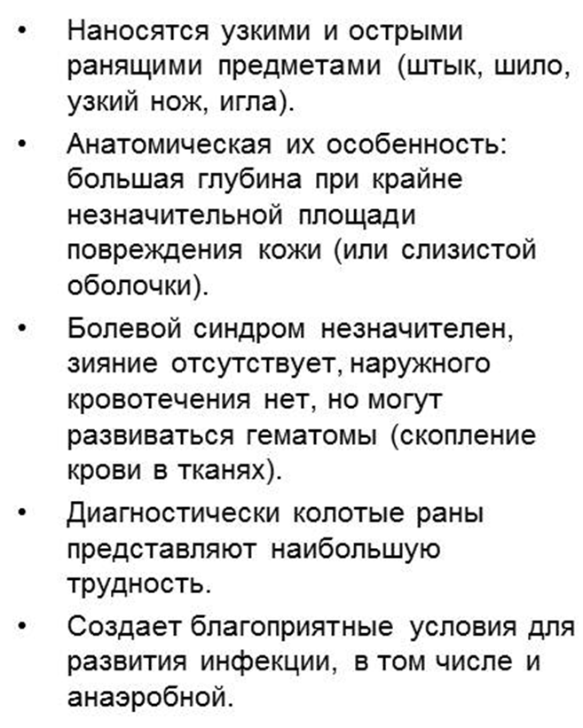
ПО ХАРАКТЕРУ ПОВРЕЖДЕНИЯ РАЗЛИЧАЮТ 13 РАЗНОВИДНОСТЕЙ РАН:
КАК КЛАССИФИЦИРУЮТСЯ РАНЫ ПО
ХАРАКТЕРУ ПОВРЕЖДЕНИЯ?
КОЛОТАЯ
1

Slide 9
РЕЗАНАЯ
2

Slide 10
КОЛОТО-РЕЗАННАЯ
3

Slide 11
ПО ХАРАКТЕРУ ПОВРЕЖДЕНИЯ ТКАНЕЙ
4. ушибленная

Slide 12
РВАННАЯ
5

Slide 13
УШИБЛЕНО-РВАННАЯ
6

Slide 14
РУБЛЕННАЯ
7

Slide 15
СКАЛЬПИРОВАННАЯ
8

Slide 16
РАЗМОЖЕННАЯ
9

Slide 17
УКУШЕННАЯ
10

Slide 18
ОТРАВЛЕННАЯ
11

Slide 19
ОГНЕСТРЕЛЬНАЯ
12

Slide 20
СМЕШАННАЯ
13

Slide 21
СВЕЖЕИНФИЦИРОВАННАЯ – это любая рана, нанесенная вне операционной в течение до 3 суток с момента повреждения.
КАК КЛАССИФИЦИРУЮТСЯ РАНЫ В ЗАВИСИМОСТИ ОТ СТЕПЕНИ ИНФИЦИРОВАННОСТИ?
ГНОЙНАЯ – ЭТО РАНА С РАЗВИВАЮЩИМСЯ ИНФЕКЦИОННЫМ И ВОСПАЛИТЕЛЬНЫМ ПРОЦЕССОМ.
ЧТО ТАКОЕ СВЕЖЕИНФИЦИРОВАННАЯ РАНА?
ЧТО ТАКОЕ ГНОЙНАЯ РАНА?
ЧТО ТАКОЕ АСЕПТИЧЕСКИЕ РАНЫ?
Асептические раны – это раны, нанесенные врачом в процессе хирургической операции.
РАЗЛИЧАЮТ:
АСЕПТИЧЕСКИЕ, СВЕЖЕИНФИЦИРОВАННЫЕ и ГНОЙНЫЕ раны.

Slide 22
КЛАССИФИКАЦИЯ РАН ПО ОБЛАСТИ ПОВРЕЖДЕНИЯ:
ПРОСТЫЕ РАНЫ – ЭТО РАНЫ В ПРЕДЕЛАХ КОНКРЕТНОЙ ЧАСТИ ТЕЛА.
Например:
раны шеи,
раны головы,
раны туловища,
раны конечностей.

Slide 23
КЛАССИФИКАЦИЯ РАН ПО ОБЛАСТИ ПОВРЕЖДЕНИЯ:
СОЧЕТАННЫЕ РАНЫ – ЭТО РАНЫ СОЧЕТАЮЩИЕ РАЗЛИЧНЫЕ ЧАСТИ ТЕЛА ИЛИ РАЗЛИЧНЫЕ ОРГАНЫ.
Например:
Рана печени и желудка,
Торакоабдоминальное ранение

Slide 24
множественные
ПО ЧИСЛУ РАН:
одиночные
комбинированные

Slide 25
ГРАНУЛЯЦИОННАЯ ТКАНЬ – особый вид соединительной ткани, образующийся только при заживлении ран по типу вторичного натяжения способствующим быстрому закрытию раневого дефекта.
3 ФАЗЫ (ПЕРИОДЫ) ЗАЖИВЛЕНИЯ РАН
ПАТОМОРФОЛОГИЧЕСКИЕ ФАЗЫ ЗАЖИВЛЕНИЯ РАН
I фаза – фаза воспаления и экссудации
III фаза – фаза реорганизации рубца и эпителизации
II фаза – фаза регенерации и образования грануляционной ткани

Slide 26
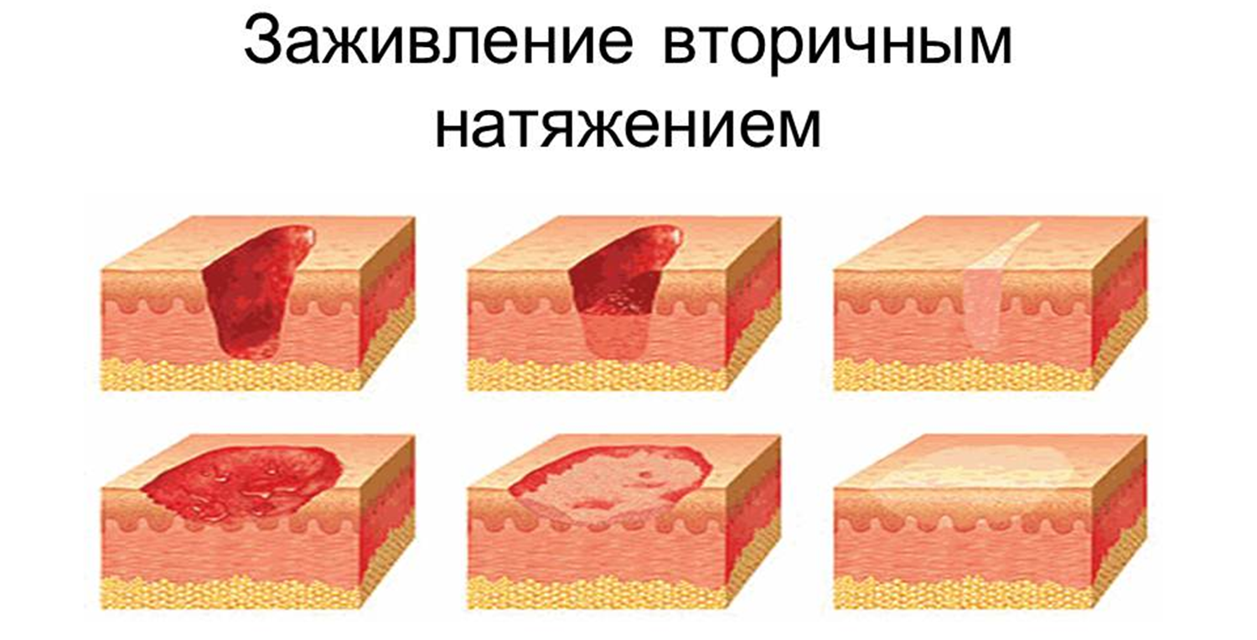
А ЧТО ТАКОЕ СТРУП?
КАКИЕ РАЗЛИЧАЮТ КОНЕЧНЫЕ ВАРИАНТЫ ЗАЖИВЛЕНИЯ РАНЫ?
КАКИЕ УСЛОВИЯ НЕОБХОДИМЫ ДЛЯ ЗАЖИВЛЕНИЯ РАНЫ ПЕРВИЧНЫМ НАТЯЖЕНИЕМ?
СТРУП – это корочка, покрывающая поверхность раны, образованная свернувшейся кровью, гноем и отмершими тканями
КАК ВЫГЛЯДИТ РУБЕЦ ПРИ ЗАЖИВЛЕНИИ ПЕРВИЧНЫМ НАТЯЖЕНИЕМ?
Процесс протекает через образование струпа
А ЧТО ТАКОЕ РУБЕЦ?

